Slide 1

Laboratório de Desenvolvimento de Software II
Marcelo
Java com Banco de Dados
Notes:
1

Slide 2

Java com Banco de Dados
FAI - Centro de Ensino Superior em Gestão, Tecnologia e Educação

Slide 3
Java com Banco de Dados
Conceitos básicos
SQL (Structure Query Language)
Conceitos básicos
Criação de tabelas
Inserção, remoção, busca e atualização
EXERCÍCIOS
Planejamento e construção da base de dados do projeto SGH
JDBC (Java Database Connectivity)
DriverManager
Connection
Statement
PreparedStatement
ResultSet
Padrão Sigleton
Padrão Factoty
Padrão Data Access Object (DAO)
Métodos CRUD
FAI - Centro de Ensino Superior em Gestão, Tecnologia e Educação

Slide 4
Banco de Dados
O que é Banco de Dados?
É uma coleção de dados inter-relacionados, representando informações sobre um domínio específico.
Exemplo
Agenda telefônica
Acervo de uma biblioteca
Cadastro de hóspedes de um hotel
FAI - Centro de Ensino Superior em Gestão, Tecnologia e Educação

Slide 5
Banco de Dados
SGBD – Sistema de Gerenciamento de Banco de Dados
É uma coleção de programas que permitem ao usuário definir, construir e manipular Base de Dados
O principal objetivo é retirar da aplicação cliente a responsabilidade de gerenciar o acesso, manipulação e organização dos dados
FAI - Centro de Ensino Superior em Gestão, Tecnologia e Educação

Slide 6
Banco de Dados
Principais SGBDs do mercado
Oracle
SQL Server
MySQL
MariaDB
PostgreSQL
FAI - Centro de Ensino Superior em Gestão, Tecnologia e Educação

Slide 7
SQL
SQL – Structured Query Language
SQL é uma linguagem padrão para acessar e manipular Banco de Dados
É suportado por quase todos os SGBDs, como Oracle, MySQL, MariaDB, SQL Server, PostgreSql entre outros
DDL – Linguagem de definição de dados
DML – Linguagem de manipulação de dados
FAI - Centro de Ensino Superior em Gestão, Tecnologia e Educação

Slide 8
SQL
Cláusulas
FROM
Utilizada para especificar a tabela que se vai selecionar os registros
WHERE
Utilizada para especificar as condições que devem reunir os registros que serão selecionados
GROUP BY
Utilizada para separar os registros selecionados em grupos
HAVING
Utilizada para expressar a condição que deve satisfazer cada grupo
ORDER BY
Utilizada para ordenar os registros selecionados em uma ordem específica
DISTINCT
Utilizada para selecionar dados sem repetição
FAI - Centro de Ensino Superior em Gestão, Tecnologia e Educação

Slide 9
SQL
Operadores Lógicos
AND – E lógico
Avalia as condições e devolve um valor verdadeiro caso ambos sejam corretos
OR – OU lógico
Avalia as condições e devolve um valor verdadeiro se algum for correto
NOT – Negação lógica
Devolve o valor contrário da expressão
FAI - Centro de Ensino Superior em Gestão, Tecnologia e Educação

Slide 10
SQL
Operadores Relacionais
< - Menor que
> - Maior que
<> - Diferente de
<= - Menor ou igual que
>= - Maior ou igual que
= - Igual a
FAI - Centro de Ensino Superior em Gestão, Tecnologia e Educação

Slide 11
SQL
Operadores Relacionais
BETWEEN
Utilizado para especificar um intervalo de valores
FAI - Centro de Ensino Superior em Gestão, Tecnologia e Educação
SELECT * FROM products
WHERE price BETWEEN 10 AND 20;
SELECT * FROM products
WHERE price NOT BETWEEN 10 AND 20;

Slide 12
SQL
Operadores Relacionais
LIKE
O operador LIKE é usado em uma cláusula WHERE para procurar um padrão especificado em uma coluna
FAI - Centro de Ensino Superior em Gestão, Tecnologia e Educação
SELECT * FROM customers
WHERE customer_name LIKE 'a%';
SELECT * FROM customers
WHERE customer_name LIKE ‘%a';
SELECT * FROM customers
WHERE customer_name LIKE ‘%a%';

Slide 13
SQL
Tipo de Dados SQL | Tipo de Dados Java
CHAR | String
VARCHAR | String
LONGVARCHAR | String
NUMERIC | java.math.BigDecimal
DECIMAL | java.math.BigDecimal
BIT | boolean
TINYINT | byte
SMALLINT | short
INTEGER | int
BIGINT | long
REAL | float
FLOAT | double
DOUBLE | double
BINARY | byte[]
VARBINARY | byte[]
LONGVARBINARY | byte[]
DATE | java.sql.Date
TIME | java.sql.Time
TIMESTAMP | java.sql.Timestamp
Tipos de Dados
FAI - Centro de Ensino Superior em Gestão, Tecnologia e Educação
Tipos referentes
à Linguagem Java

Slide 14
SQL
Criação da Base de Dados
Exemplo
FAI - Centro de Ensino Superior em Gestão, Tecnologia e Educação
CREATE DATABASE sgh;

Slide 15
SQL
Criação de tabelas
Exemplo
FAI - Centro de Ensino Superior em Gestão, Tecnologia e Educação
CREATE TABLE guest
(
id BIGSERIAL PRIMARY KEY,
id_room BIGINT,
_name VARCHAR(100) NOT NULL,
age INTEGER NOT NULL,
phone VARCHAR(20)
);

Slide 16
SQL
Inserção, Atualização, Busca e Remoção
INSERT INTO guest(id, id_room, _name, age, cpf, phone) VALUES (nextval('guest_id_seq'), 1,'Maria', '38', '11111111111', '35992033458');
UPDATE guest SET id_room = null WHERE id = 5;
SELECT * FROM guest WHERE _name = 'Maria';
DELETE FROM guest WHERE id = 1;
FAI - Centro de Ensino Superior em Gestão, Tecnologia e Educação

Slide 17
Exercícios
Planejamento e construção da base de dados do projeto SGH
FAI - Centro de Ensino Superior em Gestão, Tecnologia e Educação

Slide 18
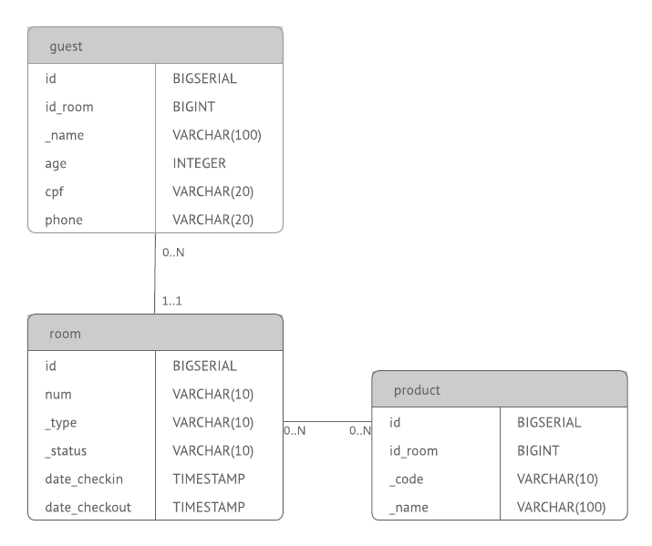
Exercícios
FAI - Centro de Ensino Superior em Gestão, Tecnologia e Educação

Slide 19
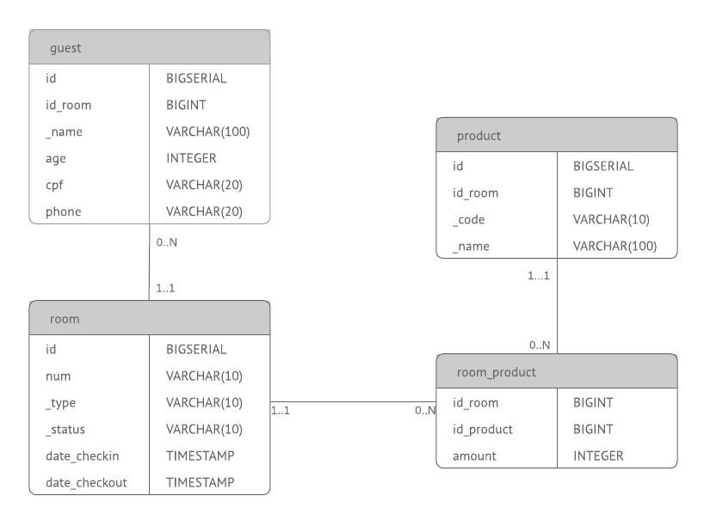
Exercícios
FAI - Centro de Ensino Superior em Gestão, Tecnologia e Educação

Slide 20
Exercícios
Acesse o pgAdmin e crie a base de dados sgh
Crie as tabelas guest, room, product e room_product
FAI - Centro de Ensino Superior em Gestão, Tecnologia e Educação

Slide 21
Exercícios
3) Utilize o sgh-script-dml.sql para testes de inserção e busca de dados
FAI - Centro de Ensino Superior em Gestão, Tecnologia e Educação

Slide 22
JDBC
JDBC
Java Database Connectivity
FAI - Centro de Ensino Superior em Gestão, Tecnologia e Educação

Slide 23
JDBC
É um conjunto de classes e interfaces escritas em linguagem Java, que auxiliam uma aplicação qualquer se conectar em diferentes bancos de dados relacionais, de forma padronizada.
Para a comunicação entre a aplicação e um SGBD é necessário possuir um driver. Geralmente, os fabricantes de SGBDs oferecem esse driver de conexão, e sua implementação segue a especificação JDBC.
FAI - Centro de Ensino Superior em Gestão, Tecnologia e Educação

Slide 24
JDBC
Java Application
FAI - Centro de Ensino Superior em Gestão, Tecnologia e Educação
Database
JDBC

Slide 25
JDBC
DriverManager
É um tradutor de Drivers.
Depois de definido qual Banco de Dados utilizar, o driver correspondente deve ser registrado no DriverManager. Dessa forma ele irá fornecer todos os métodos para gerência do JDBC.
FAI - Centro de Ensino Superior em Gestão, Tecnologia e Educação

Slide 26
JDBC
DriverManager
Connection conn = null;
try {
conn = DriverManager.getConnection(
"jdbc:postgresql://localhost:5432/sgh", "postgres", "postgres");
} catch (SQLException e) {
System.out.println(e);
} finally {
if (!conn.isClosed()) {
conn.close();
}
}
FAI - Centro de Ensino Superior em Gestão, Tecnologia e Educação
Caminho do banco
Senha
Usuário

Slide 27
JDBC
Connection
Connection conn = null;
try {
conn = DriverManager.getConnection(
"jdbc:postgresql://localhost:5432/sgh",
"postgres", "postgres");
} catch (SQLException e) {
System.out.println(e);
} finally {
if (!conn.isClosed()) {
conn.close();
}
}
Conectar
FAI - Centro de Ensino Superior em Gestão, Tecnologia e Educação
Desconectar

Slide 28
JDBC
Statement
Connection conn = null;
try {
conn = DriverManager.getConnection(
"jdbc:postgresql://localhost:5432/sgh", "postgres", "postgres");
Statement stmt = conn.createStatement("SELECT * from guest");
.
.
.
.
.
FAI - Centro de Ensino Superior em Gestão, Tecnologia e Educação
Statement é um objeto usado para execução de SQLs estáticos

Slide 29
JDBC
PreparedStatement
Connection conn = null;
try {
conn = DriverManager.getConnection(
"jdbc:postgresql://localhost:5432/sgh", "postgres", "postgres");
String sql = "SELECT * FROM guest WHERE id = ?";
PreparedStatement stmt = conn.prepareStatement(sql);
stmt.setInt(1);
.
.
.
.
.
FAI - Centro de Ensino Superior em Gestão, Tecnologia e Educação
PrepareStatement é um objeto usado para execução de SQLs Pré-compilados

Slide 30
JDBC
ResultSet
List<Guest> guestList = new ArrayList<>();
Connection conn = null;
try {
conn = DriverManager.getConnection(
"jdbc:postgresql://localhost:5432/sgh", "postgres", "postgres");
String sql = "SELECT * FROM guest WHERE id = ?";
PreparedStatement stmt = conn.prepareStatement(sql);
stmt.setInt(1);
ResultSet rs = stmt.executeQuery();
while (rs.next()) {
Guest guest = new Guest();
guest.setId(rs.getLong("id"));
guest.setIdRoom(rs.getLong("id_room"));
guest.setName(rs.getString("_name"));
guest.setAge(rs.getInt("age"));
guest.setCpf(rs.getString("cpf"));
guest.setPhone(rs.getString("phone"));
guestList.add(guest);
}
FAI - Centro de Ensino Superior em Gestão, Tecnologia e Educação

